Slide 1
렌터카 시스템
- 5조 승카 -
2011152014 김정우
2013152040 최재형
2015152030 이준규
2015156010 김지승

Slide 2
유스케이스 다이어그램

Slide 3
Chapter 1. (시스템 상황 분석)
차량이 필요한 고객에게 원하는 차량을 대여해주고 반납을 하는 시스템 구축
시스템은 크게 차량 관리 기능, 차량 대여 관리 기능으로 구성
차량 대여 관리 기능 :
고객은 차량 임대인을 통해 원하는 기간과 차량을 대여
차량 임대인은 차량 관리 시스템을 통해 대여 가능한 차량 확인 후 대여
고객은 지불 시스템을 통해 대여 금액 지불
차량 관리 기능 :
현재 차량의 상태를 관리하고 정비
사고, 보험 관리를 통해 고객에게 안전 제공

Slide 4

Chapter 2. (Actor 식별)
고객
렌트 매니저
차량 매니저
<<System>>
멤버십
시스템
결제
시스템
차량 관리
시스템

Slide 5
Chapter 3. (UseCase 식별)
대여
고객 정보 확인
반납
출고 상태 관리
결제
고객 등록
차량 관리
사고 관리
수리 관리
보험 관리

Slide 6
Chapter 3. (UseCase 식별)
기능 범주 | 사용자 | 기능
대여 관리 | 고객 | 고객 등록
 |  | 결제
 | 멤버십 시스템 | 고객 등록
 |  | 고객 정보 확인
 | 렌트 매니저 | 대여
 |  | 반납
 |  | 결제
 |  | 출고 상태 관리
 | 결제 시스템 | 결제
차량 관리 | 차량 매니저 | 차량 관리
 |  | 수리 관리
 |  | 사고 관리
 |  | 보험 관리

Slide 7
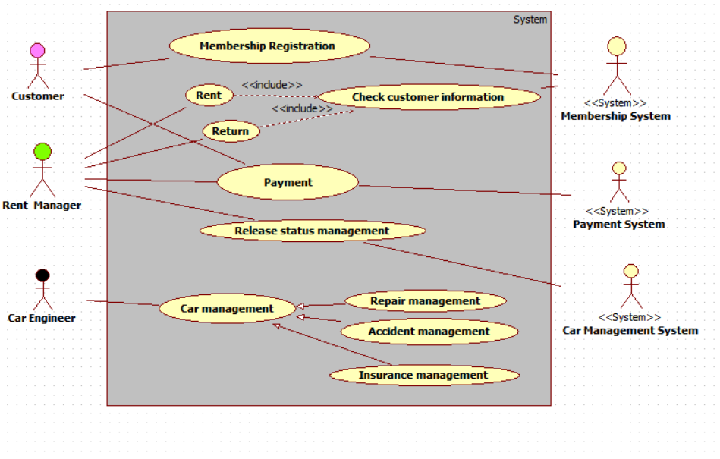
Chapter 4. (UseCase 다이어그램 작성)

Slide 8
Chapter 5. (UseCase 명세서 작성)
유스케이스명 : 고객등록
액터명 : 고객
유스케이스 개요 및 설명 : 고객이 렌트카 시스템을 이용하기 위해 회원 가입을 하는 유스케이스이다.
사전 조건: 고객 등록이 되어있지 않은 상태여야 한다.
이벤트 흐름
- 정상 흐름
1. 회원 가입을 버튼을 누른다.
2. 회원 약관을 본 후, 동의한다.
3. 회원정보 항목(이름,전화번호, 주민등록번호,핸드폰번호, 이메일,주소)을 입력하고 등록 요청을 한다.
4. 회원 정보를 저장,등록한다.
- 선택 흐름
기존에 있는 이메일인 경우 “이미 가입된 회원입니다＂라는 메시지를 보여준다.
회원약관에 동의하지 않을 경우 '다음단계' 버튼을 비활성화 한다.
회원 정보 입력항목 중 입력하지 않거나 비정상적인 입력이 있을 경우 오류 메시지를 띄우고 그 위치(링크)로 이동한다.

Slide 9
유스케이스 명 : 고객 정보 확인
액터 명 : 고객, 고객 관리시스템
유스케이스 개요 : 손님이 차를 빌리거나 반납할 경우 임대인이 고객 관리시스템을 통해 고객을 확인하는 유스케이스 이다.
사전 조건 : 차를 빌리려는 손님이 회원등록을 한 상태여야 한다.
이벤트 흐름
- 정상흐름
1. 고객이 임대 또는 반납을 할 경우에 실행된다.
2. 고객의 정보를 확인한다.
3. 정보 확인은 고객의 나이, 운전 가능 유무, 이름 등 차를 대여하는데 필요한 정보를 확인한다.
4. 확인이 끝나면 임대 또는 반납을 행한다.
- 선택 흐름
고객 정보 확인 후 대여 조건에 미치지 못할 경우 대여 불가능을 고객에게 알린다.
장기, 단기 대여를 확인한 후 해당 기간에 맞게 대여해준다.
반납 시 대여기간이 지난 경우 연체료를 부과한다.

Slide 10
유스케이스명 : 출고 상태 관리
액터 명 : 렌트 매니저, 차량 관리 시스템<시스템 액터>
유스케이스 개요 : 빌리려는 차량의 상태를 확인하고 절차에 맞춰서 출고 상태를 관리하는 유스케이스이다.
이벤트 흐름
- 정상 흐름
1.고객이 렌트 혹은 반납을 할 경우 실행된다.
2.지정된 차량의 빌리는 시간과 비용, 보험선택유무를 확인한다.
3.지정된 차량의 상태를 확인한다.
4.상태에 이상이 없을 경우, 선택한 차량이 반납 절차일 경우 렌트 가능으로 표시하고, 렌트 절차일 경우, 렌트 불가능으로 표시한다.
- 선택 흐름
현재 사고가 난 차량일 경우, 차량 상태에 <사고 차량>이라고 표시한다
현재 수리중인 차량일 경우 렌트가 불가능 한 상황으로 바꾸고, <수리 차량>이라고 표시한다.

Slide 11
유스케이스명 : 차량 관리
액터명: 자동차 관리인
유스케이스 개요 : 반납된 차량 혹은 출고할 차량을 수리 관리하는 유스케이스이다.
이벤트 흐름
- 정상흐름
1.반납된 차량을 확인한다.
2.반납된 차량의 사고 여부를 확인한다.- (사고 여부가 있을 경우 선택 흐름 1)
3.반납된 차량의 문제 여부를 확인하고 주행에 문제가 발견될 경우 수리한다.
4.차량 상태를 운영 가능 으로 바꿔놓는다.
- 선택흐름
사고가 났을경우 보험회사와 연락하여 조치를 취한다.
사고가 난 부분에대해서 수리한다.
그후 다른 문제가 없는지 확인한다.

Slide 12
유스케이스 명 : 결제
액터 명 : 고객, 임대관리인, 결제시스템
유스케이스 개요 : 손님이 차를 렌트하기 위해 임대료를 지불하는 유스케이스이다.
사전조건 : 차를 빌리려는 손님이 회원등록을 한 상태여야 한다.
이벤트 흐름
- 정상흐름
1. 고객이 임대를 할 경우에 실행된다.
2. 차종, 색상, 결제금액 등 렌트 정보가 틀린 것이 없는지 최종 확인한다.
3. 신용카드 결제, 휴대폰결제, 무통장입금, 현금, 계좌이체 등 결제 수단을 선택한다.
4. 결제시스템을 통해 결제를 완료한다.
- 선택흐름
한도가 초과된 카드일 경우 “한도 초과된 카드입니다”라고 표시한다.
계좌 잔액이 부족한 경우 “잔액이 부족합니다”라고 표시한다.
카드 결제시 카드 종류, 할부 기간을 선택한다.
현금 결제시 현금영수증 발행여부를 선택한다.
무통장입금시, 거래은행을 선택한다.

Slide 13
클래스 다이어그램

Slide 14
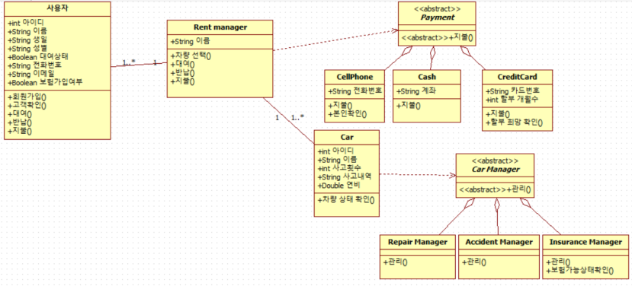
결제
고객
렌트 매니저
이것들도 한글로
결제()로바꾸기
결제()로바꾸기
결제()로바꾸기
+약관동의요청()
+회원정보요청()
+회원정보등록()
+차량확인요청()
+차량상태전달()
+차량상태확인()
+고객정보확인()
결제()로바꾸기
결제()로바꾸기
+약관동의()
+회원정보입력()
+차량선택()
+결제수단선택()
차량 매니저
차량상태확인()없애기
+주행()
수리 매니저
사고 매니저
보험 매니저

Slide 15
순차 다이어그램

Slide 16
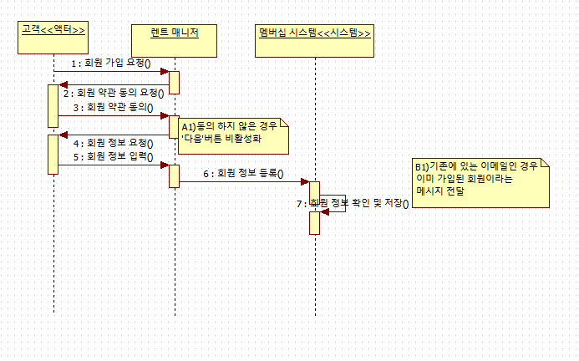
고객등록 유스케이스 작성자 : 김지승

Slide 17
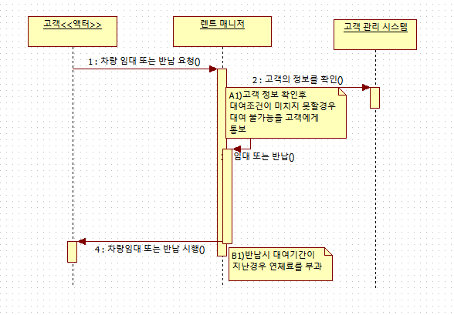
고객정보확인 유스케이스 작성자 : 김정우

Slide 18
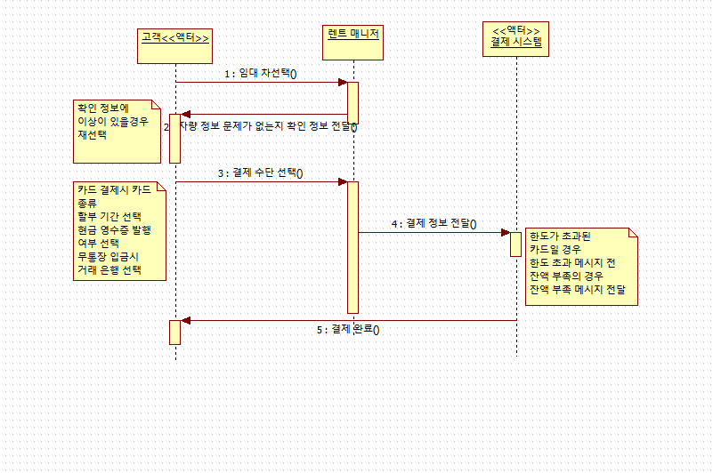
결제 유스케이스 작성자 : 이준규

Slide 19
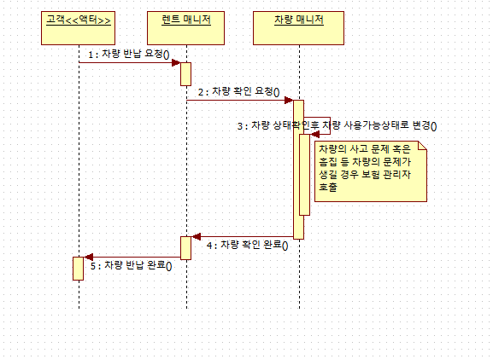
차량 관리 유스케이스 작성자 : 최재형

